Slide 1
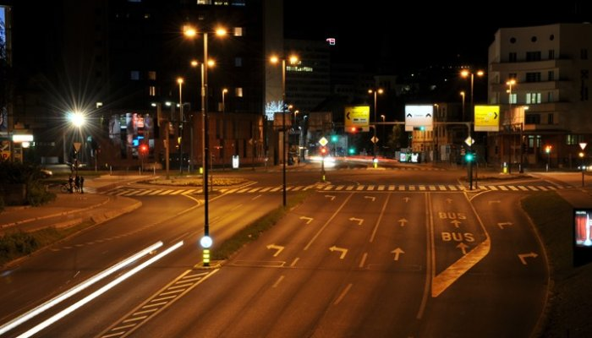
Marko Marolt, univ.dipl.inž.el.

Slide 2
Zeleno javno naročanje je naročanje, pri katerem naročnik po Zakonu o javnem naročanju (ZJN-3) naroča blago, storitve ali gradnje, ki imajo v primerjavi z običajnim blagom, storitvami in gradnjami v celotni življenjski dobi manjši vpliv na okolje in zagotavljajo varčevanje z naravnimi viri, materiali in energijo ter imajo enake ali boljše funkcionalnosti.

Slide 3
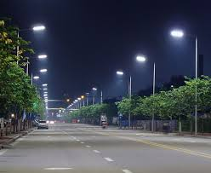
Predmeti javnega naročanja za katere je uredba obvezna
4. člen
(predmeti javnega naročanja, za katere je obvezno upoštevanje okoljskih vidikov)
18. cestna razsvetljava in prometna signalizacija

Slide 4
Cilji, ki jih je potrebno doseči
6. člen
(okoljski vidiki in cilji zelenega javnega naročanja)
23. pri prenovi cestne razsvetljave se zagotovi 30 % prihranka porabe električne energije; (uporabiti LED)
24. najmanj 30 % cestne razsvetljave omogoča zmanjšanje emisij nepotrebne svetlobe (Pri tem za lažje razumevanje ministrstvo pojasnjuje, da to pomeni možnost regulacije svetlobnega toka v primeru novih instalacij.)

Slide 5
Način vključevanja okoljskih vidikov (opredeljeno v 7. členu uredbe)
Naročnik v postopek javnega naročanja vključi okoljske vidike tako, da jih opredeli na enega ali več naslednjih načinov:
Z določitvijo tehničnih specifikacij, zahtev glede delovanja in funkcionalnosti
kot razlog za izključitev iz a) točke šestega odstavka 75. člena ZJN-3
kot pogoj za sodelovanje gospodarskega subjekta pri izvedbi javnega naročila,
kot merilo za oddajo javnega naročila, zlasti ob upoštevanju stroškov v življenjski dobi
kot posebno določilo pogodbe o izvedbi javnega naročila (4. odstavek 7. člena uredbe)

Slide 6
Primeri okoljskih zahtev in meril (opredeljeno v 8. členu uredbe)
Ministrstvo, pristojno za okolje in ministrstvo, pristojno za javna naročila, skupaj z ministrstvi, pristojnimi za posamezno področje, njihovimi organi v sestavi in vladnimi službami pripravita primere okoljskih zahtev in meril, ki jih lahko naročnik vključi v postopek javnega naročanja, da bi dosegel cilje iz drugega odstavka 6. člena te uredbe.
Ta merila se morajo posodobiti vsaki dve leti.

Slide 7
Primeri okoljskih zahtev in meril
Niso zavezujoči, naročnikom pa dajejo več možnosti izbire, na kakšen način doseči zahtevane cilje
Primeri okoljskih zahtev in meril po posameznem predmetu so objavljeni na spletnih straneh ministrstva
http://www.djn.mju.gov.si/sistem-javnega-narocanja/zeleno-jn

Slide 8
Uporaba primerov okoljskih zahtev
Ti primeri okoljskih zahtev se uporabljajo, kadar so predmet javnega naročila:
sijalke za cestno razsvetljavo,
projektiranje cestne razsvetljave,
svetilke in sistemi cestne razsvetljave,
izvedba oziroma namestitev cestne razsvetljave,
vzdrževanje cestne razsvetljave,
prometna signalizacija
(Ti primeri okoljskih zahtev se NE uporabljajo za prenosne signalizacijske svetilke in drugo svetlobno prometno signalizacijo (svetlobni prometni znaki).
Se NE uporablja za stebre, konzole, nosilne elemente svetilk.
Se NE uporablja za svetlobne prometne znake

Slide 9
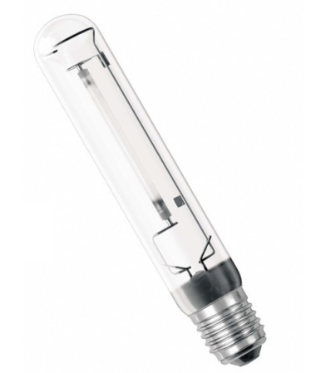
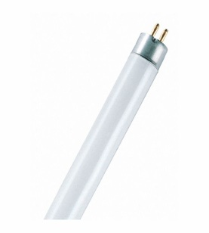
Sijalke za cestno razsvetljavo (samo za VT Na, VT Mh in fluorestenčne sijalke)
Kadar naročnik naroča nadomestne sijalke za že obstoječo
cestno razsvetljavo ali kadar naročnik naroča sijalke za prvo
vgradnjo v naročene svetilke oziroma sisteme razsvetljave
1. Tehnične specifikacije:
VT Na sijalka moči 100W ali več mora biti energetske učinkovitosti A+
VT Na do 100W, VT Mh ali fluorescenčna mora biti energetske učinkovitosti A
Embalaža sijalk mora omogočiti njeno recikliranje
Način dokazovanja:
– tehnična dokumentacijo proizvajalca, iz katere izhaja, da so izpolnjene zahteve, ali
– nalepko o energijski učinkovitosti ali
– ustrezno dokazilo, iz katerega izhaja, da so izpolnjene zahteve.

Slide 10
Sijalke za cestno razsvetljavo (samo za VT Na, VT Mh in fluorestenčne sijalke)
2. Uporaba meril (dodatno točkovanje):
Višji razred energijske učinkovitosti (npr A ali A++)
Merilo „pojemanje svetlobnega toka“ (pojemanje po urah gorenja)
Merilo „nižja vsebnost živega srebra“
Način dokazovanja:
– tehnična dokumentacijo proizvajalca, iz katere izhaja, da so izpolnjene zahteve, ali
– nalepko o energijski učinkovitosti ali
– ustrezno dokazilo, iz katerega izhaja, da so izpolnjene zahteve.

Slide 11
Projektiranje cestne razsvetljave
Če se načrtuje oziroma naroča nov sistem razsvetljave, je treba naročilo oblikovati tako, da je glavna zahteva čim večja energetska učinkovitost novega sistema razsvetljave. Seveda pa mora tak sistem izpolnjevati tudi zahteve standarda SIST EN 13201, saj bo le tako zagotavljal tudi ustrezno varnost in pretočnost prometa ter javno varnost.
Energetska učinkovitost cestne razsvetljave je določena s povprečno močjo sistema, deljeno s površino, ki jo je treba osvetliti, in s potrebno svetlostjo ali osvetljenostjo prometne površine glede na njeno uporabo.
Za doseganje večje energetske učinkovitosti cestne razsvetljave se lahko uporabijo različni načini krmiljenja svetlobnega toka (zatemnjevanje).

Slide 12
Projektiranje cestne razsvetljave
Ti primeri okoljskih zahtev se uporabljajo samo, kadar naročnik naroča projekt nove cestne razsvetljave ali projekt obnove že obstoječe cestne razsvetljave
1. Pogoji za sodelovanje:
Ponudnik dokaže, da bo projekt pripravilo osebje, ki ima vsaj tri leta izkušenj pri načrtovanju razsvetljave ali ustrezno strokovno usposobljenost na področju tehnike razsvetljave
Način dokazovanja:
Ponudnik mora ponudbi priložiti:
– seznam oseb, ki so odgovorne za pripravo projekta, vključno z vodstvenim osebjem, na katerem so navedene izobrazba, strokovna usposobljenost in ustrezne izkušnje, in
– reference, iz katerih izhaja, katere sisteme razsvetljave je ponudnik zasnoval v preteklih treh letih

Slide 13
Projektiranje cestne razsvetljave
2. Tehnične specifikacije:
Določi se maksimalni kazalnik energetske učinkovitosti glede na moč sijalke
Način dokazovanja pri izvajanju pogodbe:
Izračun z navedbo uporabljenega faktorja, ki ga predloži projektant razsvetljave

Slide 14
Projektiranje cestne razsvetljave
2. Tehnične specifikacije:
Določi se maksimalni kazalnik energetske učinkovitosti glede na potrebno osvetljenost
Način dokazovanja pri izvajanju pogodbe:
Izračun, ki ga predloži projektant razsvetljave.

Slide 15
Projektiranje cestne razsvetljave
2. Tehnične specifikacije:
Cestna razsvetljava mora biti projektirana tako, da poleg zahtev iz drugih predpisov izpolnjuje tudi zahteve Uredbe o mejnih vrednostih svetlobnega onesnaženja okolja (Uradni list RS, št. 81/07, 109/07, 62/10 in 46/13).
Način dokazovanja:
Ponudnik mora projektu priložiti:
– dokazila, da so vse predvidene svetilke v skladu z uredbo, in
– pisno izjavo, da je montaža vseh svetilk predvidena na način, ki je v skladu z uredbo

Slide 16
Projektiranje cestne razsvetljave
Najcenejša investicija lahko pomeni veliko več stroškov v celotni življenjski dobi kot nekoliko dražja investicija v drugačno tehnologijo. Pri odločanju o ponujeni tehnologiji je torej pametno upoštevati celotne stroške v življenjski dobi in ne samo nabavno ceno.

Slide 17
Svetilke in sistemi cestne razsvetljave
Ti primeri okoljskih zahtev in meril se uporabljajo samo, kadar naročnik naroča nove svetilke oziroma celoten sistem cestne razsvetljave, ne da bi predhodno naročil ustrezen projekt cestne razsvetljave
kadar se naročajo nadomestne svetilke za sistem cestne razsvetljave, za katerega je projekt že bil izdelan (npr izdelan za klasične svetilke).
Pri tem se predvideva, da bo projekt izdelal ponudnik svetilk oziroma sistema cestne razsvetljave.

Slide 18
Svetilke in sistemi cestne razsvetljave
1. Pogoji za sodelovanje:
Ponudnik dokaže, da bo projekt pripravilo osebje, ki ima vsaj tri leta izkušenj pri načrtovanju razsvetljave ali ustrezno strokovno usposobljenost na področju tehnike razsvetljave
Način dokazovanja:
Ponudnik mora ponudbi priložiti:
– seznam oseb, ki so odgovorne za pripravo projekta, vključno z vodstvenim osebjem, na katerem so navedene izobrazba, strokovna usposobljenost in ustrezne izkušnje, in
– reference, iz katerih izhaja, katere sisteme razsvetljave je ponudnik zasnoval v preteklih treh letih

Slide 19
Svetilke in sistemi cestne razsvetljave
2. Tehnične specifikacije:
Ponudnik mora pred izdelavo ponudbe izdelati ustrezen projekt cestne razsvetljave ali vsaj ustrezne svetlobno-tehnične izračune, ki izpolnjujejo pogoje iz zgoraj navedene točke 2. Tehnične specifikacije za projektiranje cestne razsvetljave
Način dokazovanja:
Ponudnik mora ponudbi priložiti dokumentacijo, iz katere izhaja, da je izpolnjena zahteva.

Slide 20
Svetilke in sistemi cestne razsvetljave
3. Uporaba meril (dodatno točkovanje):
Merilo „energetska učinkovitost“:
Dodatne točke, če so kazalniki energetske učinkovitosti manjši od vrednosti navedenih v zgornjih tabelah. Delež merila v razpisni dokumentaciji določi naročnik.
Način dokazovanja:
Ponudnik mora ponudbi priložiti izračun, kakršen je naveden v 2. Tehnične specifikacije za projektiranje cestne razsvetljave

Slide 21
Svetilke in sistemi cestne razsvetljave
3. Uporaba meril (dodatno točkovanje):
Merilo „krmiljenje svetlobnega toka“
Glede na razmerje med povprečno močjo sistema in maksimalno močjo
ali
Glede na vrsto krmiljenja:
razsvetljava brez krmiljenja, enostopenjsko, dvostopenjsko, zvezno ali daljinsko
Delež merila v razpisni dokumentaciji določi naročnik.
Način dokazovanja:
Ponudnik mora ponudbi priložiti tehnično dokumentacijo proizvajalca predstikalne naprave, iz katere izhaja, da sistem omogoča krmiljenje svetlobnega toka in kako

Slide 22
Izvedba oziroma namestitev cestne razsvetljave
Ti primeri okoljskih zahtev se uporabljajo samo, kadar naročnik naroča izvedbo oziroma namestitev cestne razsvetljave po predhodno izdelanem projektu ali obnovo (vzdrževanje) cestne razsvetljave, ki bo izvedena po predhodno izdelanem projektu
1. Pogoji za sodelovanje:
Ponudnik dokaže, da bo projekt pripravilo osebje, ki ima vsaj tri leta izkušenj pri načrtovanju razsvetljave ali ustrezno strokovno usposobljenost na področju tehnike razsvetljave
Način dokazovanja:
Ponudnik mora ponudbi priložiti:
– seznam oseb, ki so odgovorne za pripravo projekta, vključno z vodstvenim osebjem, na katerem so navedene izobrazba, strokovna usposobljenost in ustrezne izkušnje, in
– reference, iz katerih izhaja, katere sisteme razsvetljave je ponudnik zasnoval v preteklih treh letih

Slide 23
Izvedba oziroma namestitev cestne razsvetljave
2. Tehnične specifikacije:
Po namestitvi sistemov razsvetljave izbrani izvajalec predloži :
navodila za namestitev, odstranitev in razstavljanje svetilk;
navodila za zamenjavo sijalk in o tem, katere sijalke se lahko uporabljajo v svetilkah brez zmanjšanja navedene energetske učinkovitosti;
navodila za delovanje in vzdrževanje krmilnih sistemov za razsvetljavo;
navodila za ponovno umerjanje in nastavljanje krmilnih sistemov, ki so povezani z dnevno svetlobo;
navodila za prilagajanje časov vklopa in izklopa za časovna stikala
Način dokazovanja:
Ponudnik mora ponudbi priložiti izjavo, da bo izpolnil zahteve.

Slide 24
Izvedba cestne razsvetljave
3. Posebna določila pogodbe o izvedbi naročila:
Izbrani izvajalec poskrbi, da je oprema za razsvetljavo (vključno s sijalkami, svetilkami in krmilnim sistemom za razsvetljavo) natančno taka in nameščena natančno tako, kot je navedeno v prvotnem projektu.
Brez soglasja projektanta ni možna zamenjava projektiranih proizvodov za razsvetljavo z manj vrednimi proizvodi v fazi namestitve.
Izbrani izvajalec zagotovi, da novi ali obnovljeni sistemi razsvetljave in kontrolne naprave delujejo pravilno in ne porabijo več energije, kot je potrebno
Izbrani izvajalec poskrbi, da se po namestitvi oziroma izvedbi novega sistema cestne razsvetljave opravijo svetlobno-tehnične in električne meritve cestne razsvetljave v skladu s standardom SIST EN 13201, s katerimi dokaže, da so izpolnjeni kriteriji, ki so bili zahtevani pri projektiranju.
Izbrani izvajalec izvede ustrezne okoljske ukrepe za zmanjšanje in predelavo odpadkov, ki nastanejo med namestitvijo oziroma obnovo sistema razsvetljave. Vse odpadne sijalke, svetilke in krmilni sistemi za razsvetljavo se ločijo in pošljejo v predelavo v skladu z direktivo OEEO.

Slide 25
Vzdrževanje cestne razsvetljave
1. Pogoji za sodelovanje:
Ponudnik dokaže, da bodo vzdrževanje opravile osebe, ki imajo vsaj tri leta izkušenj pri vzdrževanju cestne razsvetljave
2. Tehnične specifikacije
Vse med vzdrževanje vgrajene sijalke morajo izpolnjevati pogoje iz zahtev v poglavju „Sijalke za cestno razsvetljavo“
Med vzdrževanjem vgrajeni ali zamenjani električni deli svetilke morajo biti izbrani tako, da ne poslabšajo svetlobnega izkoristka svetilke
3. Posebna določila:
Izbrani izvajalec izvede ustrezne okoljske ukrepe za zmanjšanje in predelavo odpadkov, ki nastanejo med vzdrževanjem cestne razsvetljave. Vse odpadne sijalke, svetilke in krmilni sistemi za razsvetljavo se ločijo in pošljejo v predelavo v skladu z Direktivo 2002/96/ES Evropskega parlamenta in Sveta z dne 27. januarja 2003 o odpadni električni in elektronski opremi (OEEO).

Slide 26
Prometna signalizacija
Ti primeri okoljskih zahtev se uporabljajo samo, kadar naročnik naroča novo prometno signalizacijo za celotno križišče, torej signalne luči (semaforske glave) skupaj s strojno in programsko opremo.
1. Tehnične specifikacije
Če se namešča nova ali zamenjuje (nadgrajuje, vzdržuje) že obstoječa prometna signalizacija, električna moč enega signalnega modula ne sme presegati 12 W pri temperaturi okolice 25 °C. Zahtevano moč mora izpolnjevati posamezen modul in ne celotna signalna luč.
Embalaža vgrajenih signalnih luči, posameznih modulov ali njihovih sestavnih delov mora biti izdelana iz materiala, ki omogoča njeno recikliranje
2. Posebna določila:
Če ponudnik ne izpolnjuje pogodbenih obveznosti na način, predviden v pogodbi o izvedbi javnega naročila, naročnik odstopi od te pogodbe

Slide 27
Hvala za pozornost

